Slide 1

一、分块乘法的初等变换
二、应用举例
第四章 矩阵 §7 分块矩阵的初等变换及应用举例

Slide 2
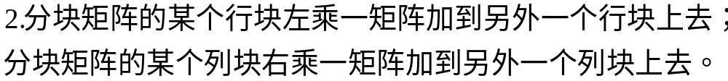
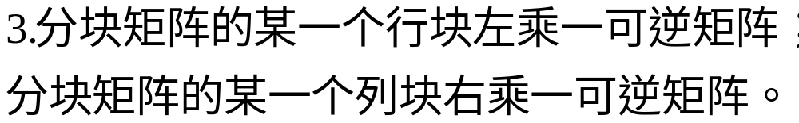
一、分块乘法的初等变换
第四章 矩阵 §7 分块矩阵的初等变换及应用举例

Slide 3
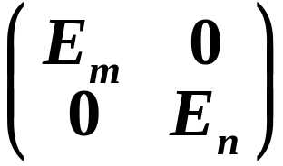
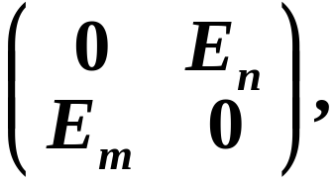
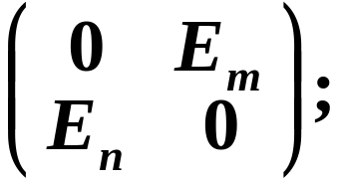
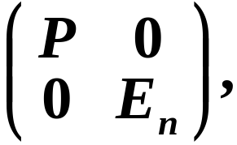
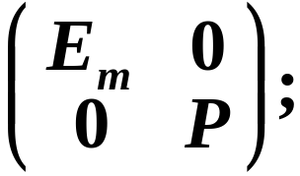
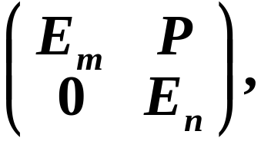
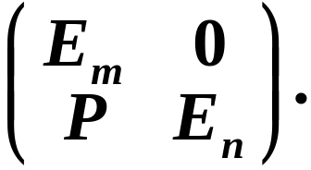
一、分块乘法的初等变换
E分块成 ，作1次“初等变换”可得
第四章 矩阵 §7 分块矩阵的初等变换及应用举例

Slide 4
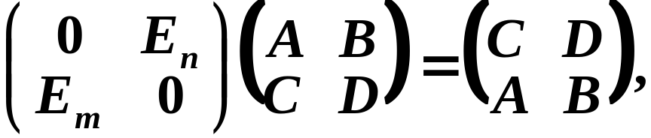
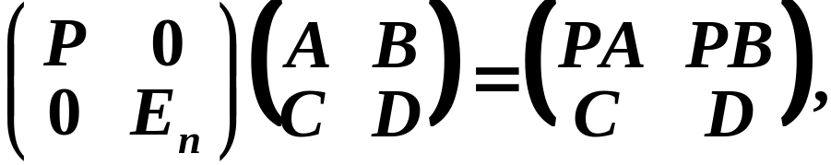
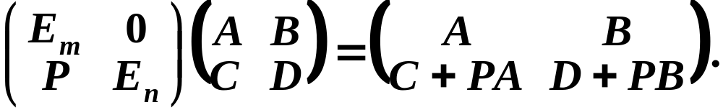

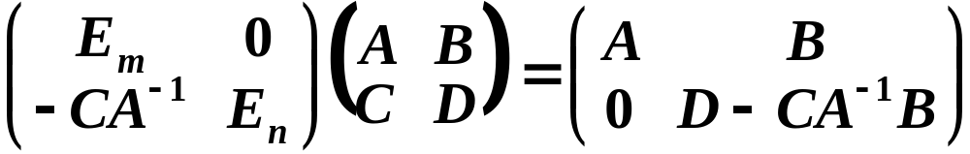
且有
特别地,
若A可逆，令 ．上式变为：
第四章 矩阵 §7 分块矩阵的初等变换及应用举例

Slide 5
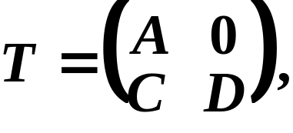

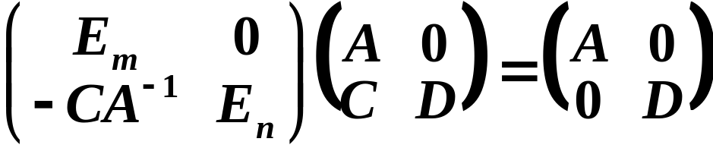
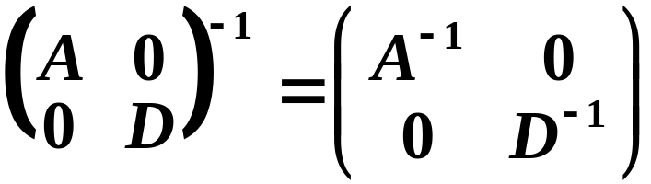
二、应用举例
例1． A，D可逆，求 ．
解：
由
及
第四章 矩阵 §7 分块矩阵的初等变换及应用举例

Slide 6
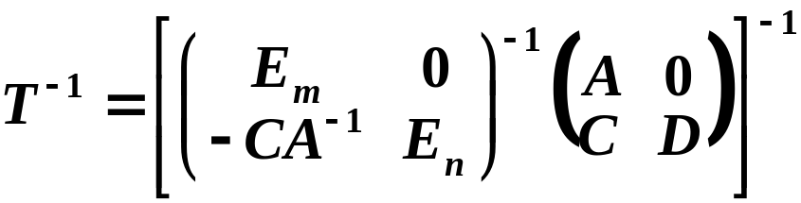
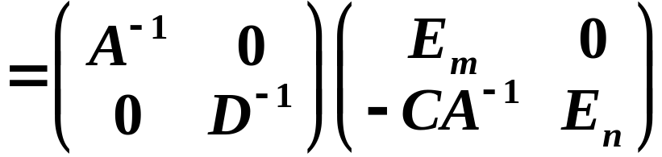
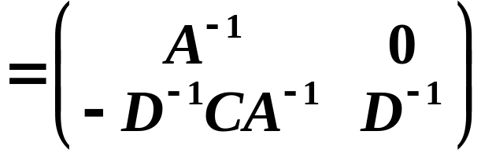
有
第四章 矩阵 §7 分块矩阵的初等变换及应用举例

Slide 7
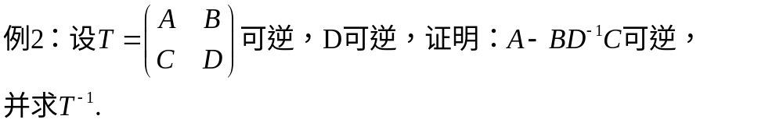
第四章 矩阵 §7 分块矩阵的初等变换及应用举例

Slide 8
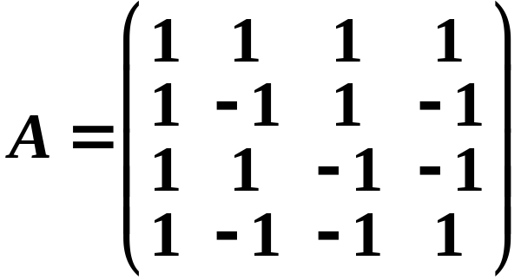

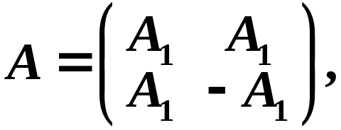
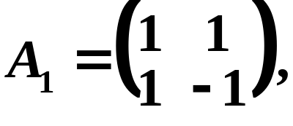
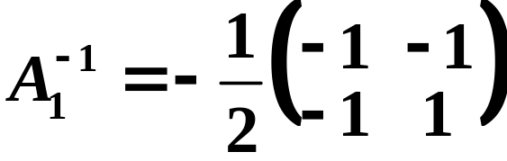
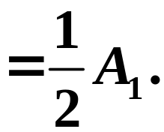
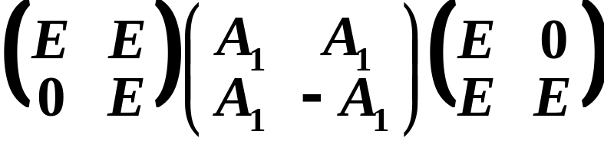
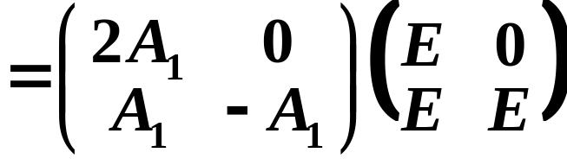
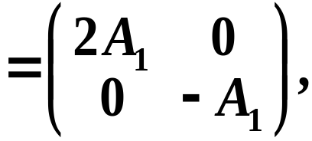
例2． ，求 ．
把A分块成
解：
则
又
第四章 矩阵 §7 分块矩阵的初等变换及应用举例

Slide 9
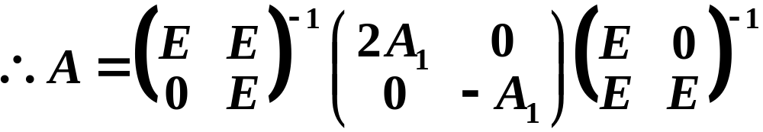
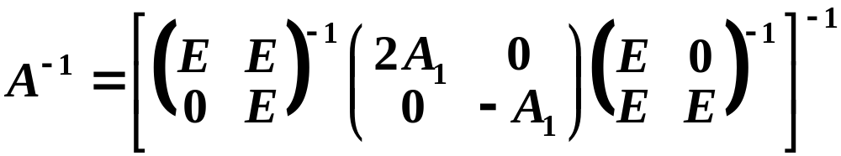
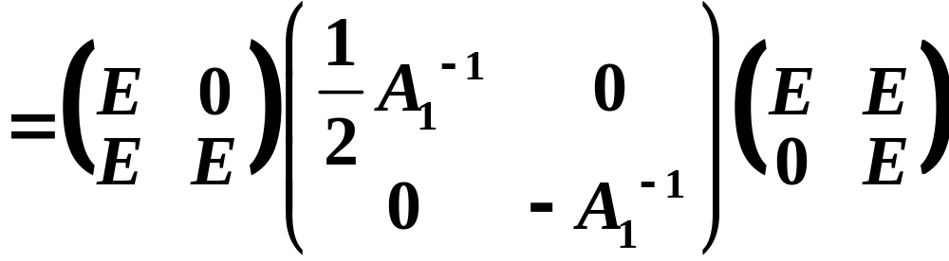
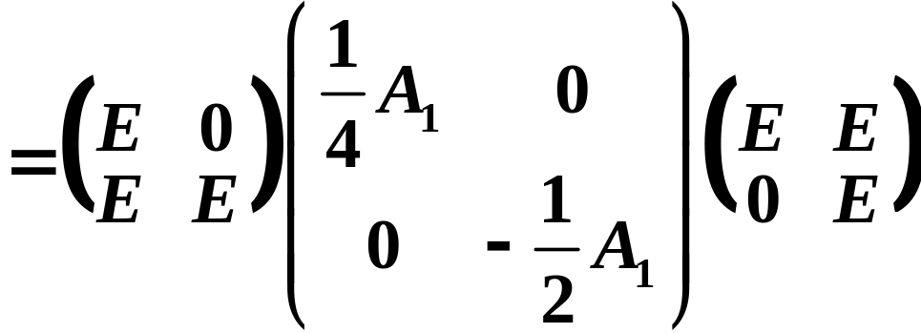
第四章 矩阵 §7 分块矩阵的初等变换及应用举例

Slide 10
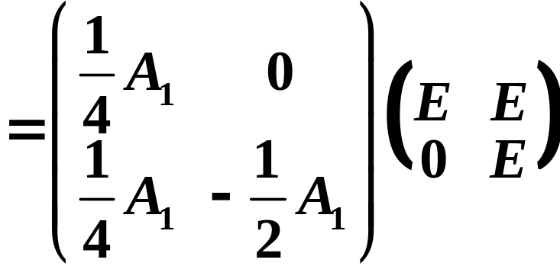
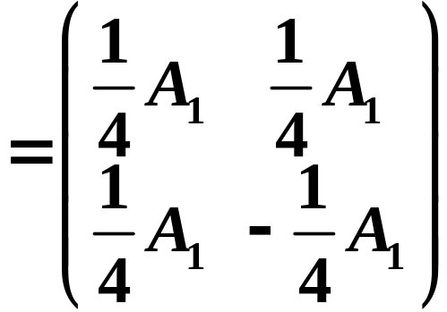
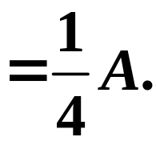
第四章 矩阵 §7 分块矩阵的初等变换及应用举例

Slide 11
第四章 矩阵 §7 分块矩阵的初等变换及应用举例

Slide 12

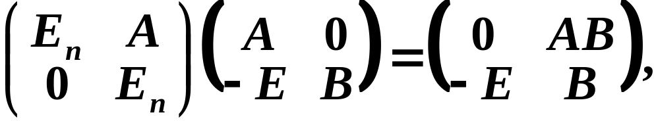
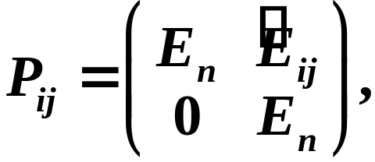



例4．证明： (A、B为n级方阵)．
证：
作
再作 2n 级消法矩阵 这里
中除 的元素为 外，其余元素皆为0．
由初等矩阵与初等变换的关系 , 得
第四章 矩阵 §7 分块矩阵的初等变换及应用举例

Slide 13
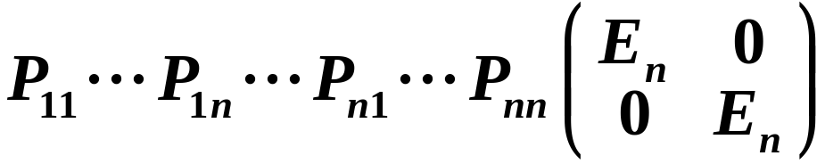
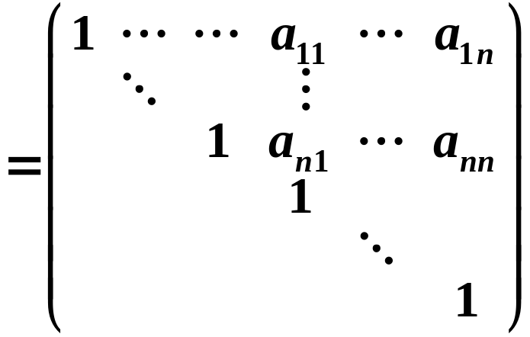
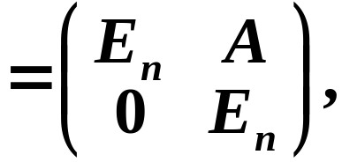
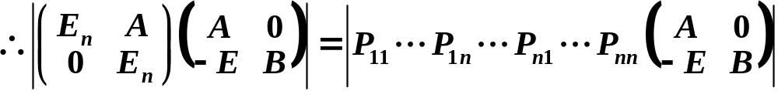
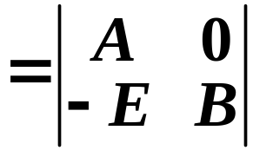
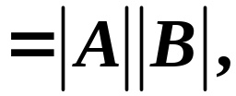
而消法变换不改变行列式的值,
第四章 矩阵 §7 分块矩阵的初等变换及应用举例

Slide 14
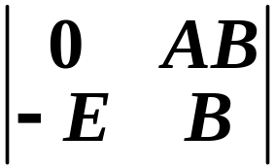
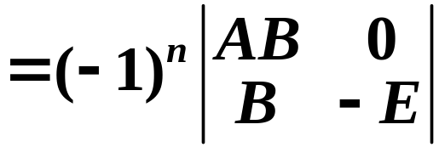
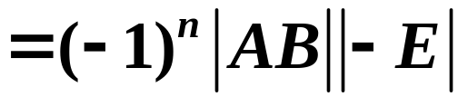
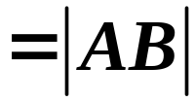
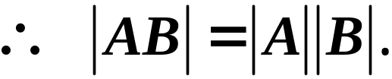
又
第四章 矩阵 §7 分块矩阵的初等变换及应用举例

Slide 15
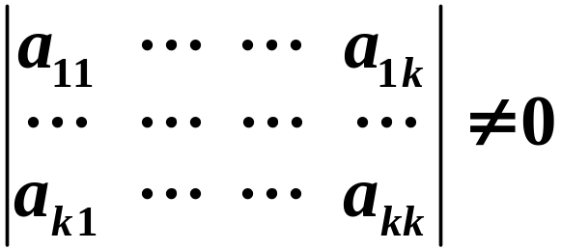
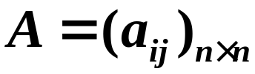









例5. 设 ,且 ，
证明：存在下三角矩阵 ，使 为上三角形．
证：对 作归纳法．
当 =1时， 为上三角形．
假设对 级矩阵命题成立，即对
结论成立，于是存在 矩阵 ，满足:
为上三角形．
第四章 矩阵 §7 分块矩阵的初等变换及应用举例

Slide 16




下面考虑 级矩阵
对A作分块
则
为上三角形．
第四章 矩阵 §7 分块矩阵的初等变换及应用举例

Slide 17


即为所要求的下三角形．
第四章 矩阵 §7 分块矩阵的初等变换及应用举例

Slide 18


第四章 矩阵 §7 分块矩阵的初等变换及应用举例

Slide 19
第四章 矩阵 §7 分块矩阵的初等变换及应用举例

